Slide 1
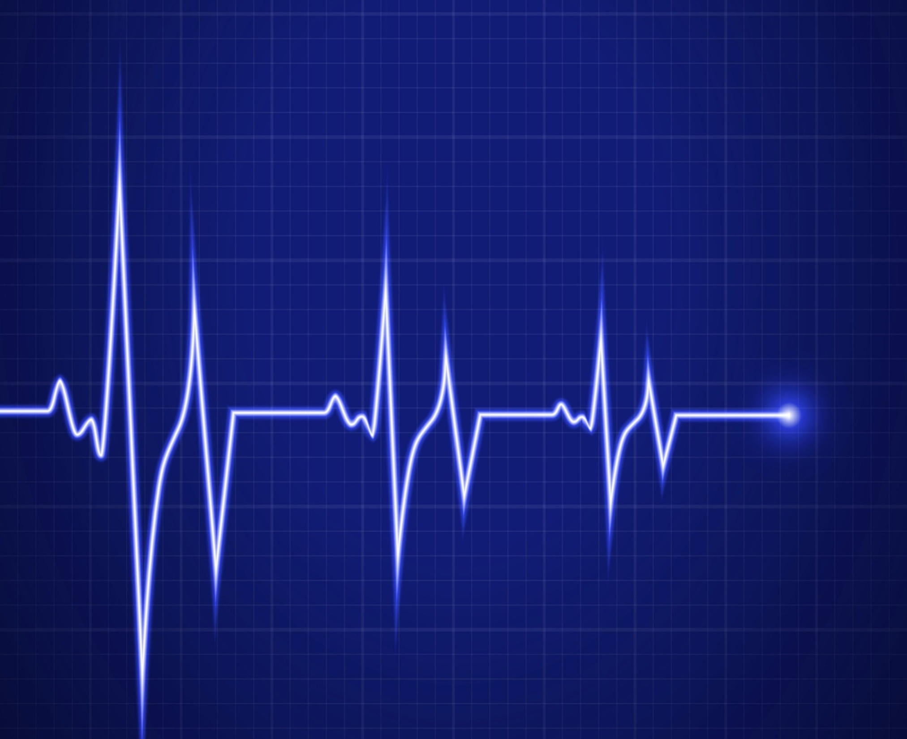
RADIOFREQUENCY
正确认识房颤

Slide 2
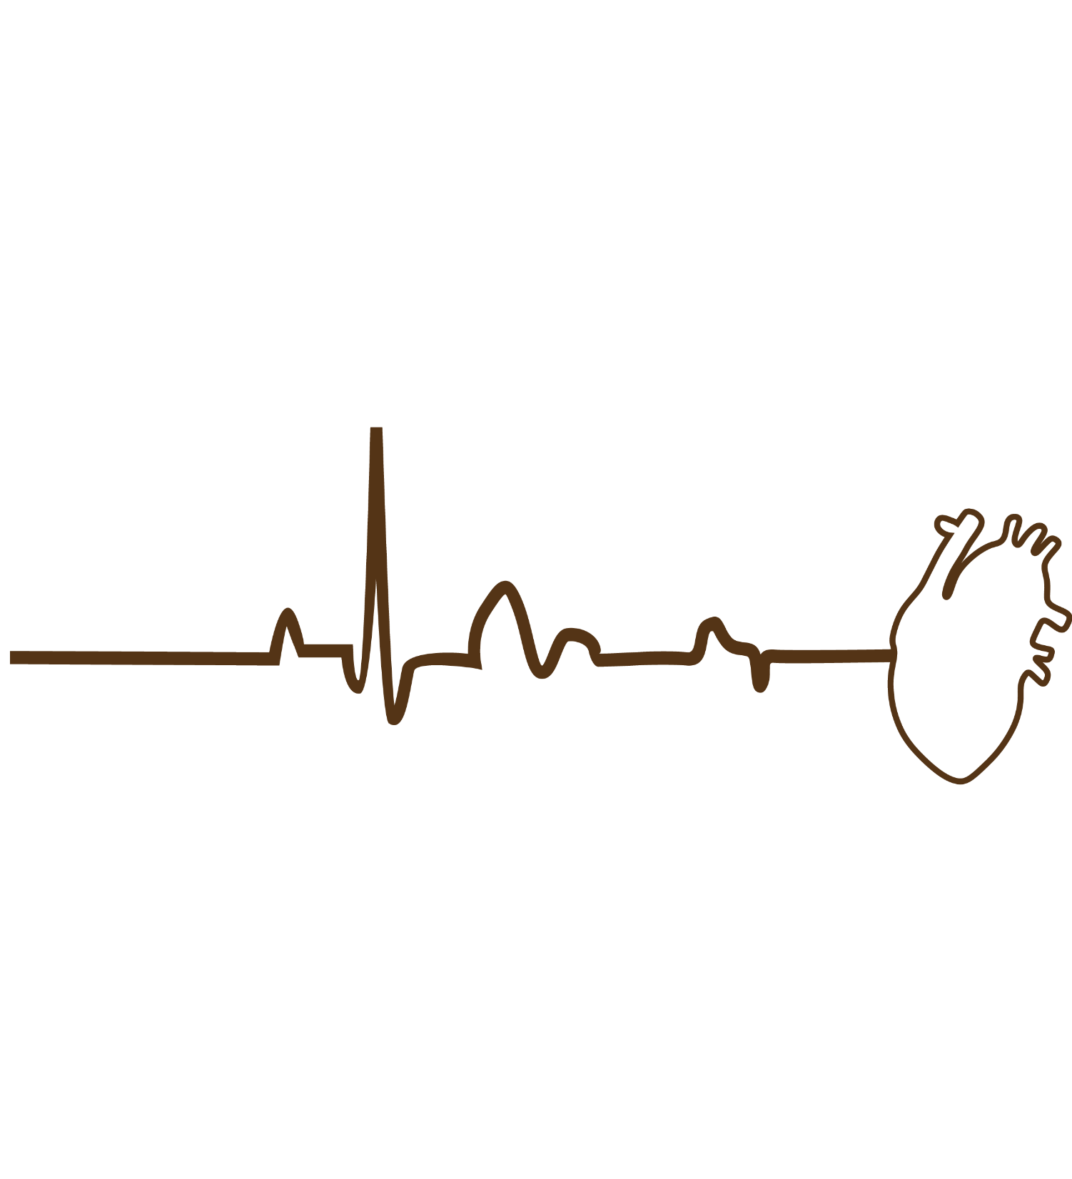
01
什么是房颤
目 录/COMPANY
02
房颤的发现与诊断
03
房颤与射频消融

Slide 3
Part 01.
什么是房颤？

Slide 4
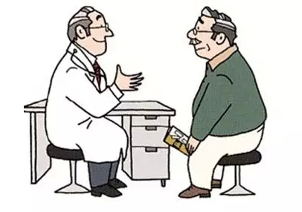
隐形杀手-心房颤动
房颤是心跳不齐的一种，接下来让我们好好认识一下房颤吧！
医生，我前几天在社区医院做了一个心电图，他们说我房颤了，这是什么病？

Slide 5
正常心脏怎么跳
健康人心脏的跳动是从心脏司令部——窦房结(大静脉与右心房的交界处)开始的，窦房结可自动发出节律整齐的指令(60-100次/分)
指令依次通过心房、房室结传至心室，使整个心脏按顺序规律协调的收缩与舒张，从而保证心脏的泵血功能。
这种正常的心脏节律称为窦性心律
左心房
右心房
窦房结
左心室
房室结
右心室

Slide 6
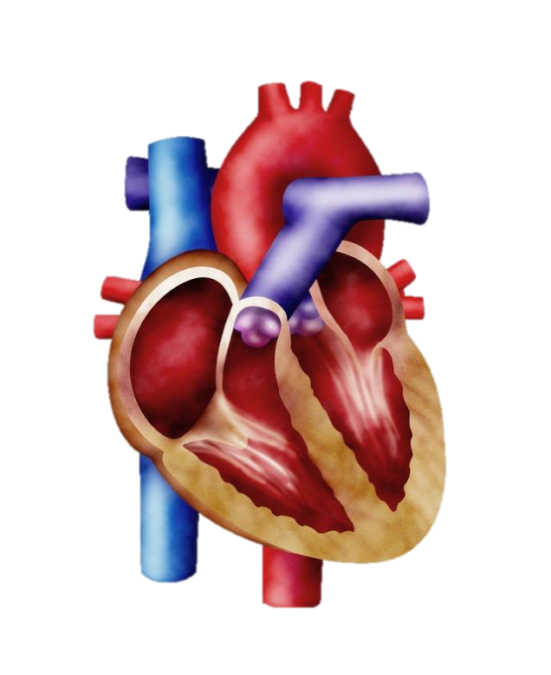
心房颤动简称房颤，是最常见的持续性快速心律失常
心跳活动快速而紊乱，心房失去有效的收缩功能
是21世纪常见的心血管流行病
什么是房颤？
窦房结
窦性心律（60~100次/分）
异位起搏
房颤心律（350~600次/分）

Slide 7
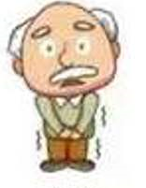
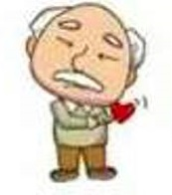
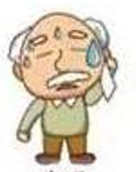
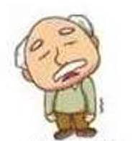
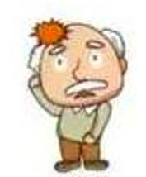
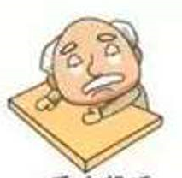
房颤的临床表现
乏力
气短
心悸
眩晕
胸部不适
黑蒙

Slide 8
房颤有哪些危害？
房颤可显著增加认知功能障碍和老年痴呆发生率，房颤的最大危害是易形成血栓，20%以上的卒中都归因于房颤，栓塞发生是正常人的5~17倍，卒中风险增加5倍、心力衰竭发生率增加3倍，死亡率增加2倍
心力衰竭
死亡
生活质量下降
住院
认知功能下降
卒中
发病率高、致残率高、死亡率高！
Kirchhof Paulus,Benussi Stefano,Kotecha Dipak.2016 ESC Guidelines for the management of atrial fibrillation developed in collaboration with EACTS[J].European journal of cardio-thoracic surgery : official journal of the European Association for Cardio-thoracic Surgery,2016.

Slide 9
Part 02.
房颤的发现与诊断

Slide 10
为什么房颤需要早发现、早诊断？
房颤如不能及早发现、及时治疗，可能会发生脑卒中、心力衰竭等严重并发疾病
脑卒中、心力衰竭等并发疾病通常是不可逆转的，一旦发生可能严重威胁患者的健康和生命
“早”发现
“早”诊断
“早”治疗
对房颤患者来说至关重要
徐安定, 等.中华内科杂志.2014;53(8):665-671
黄从新, 等. 中华心律失常学杂志. 2015;19(5):321-384.

Slide 11
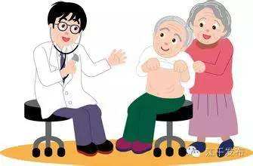
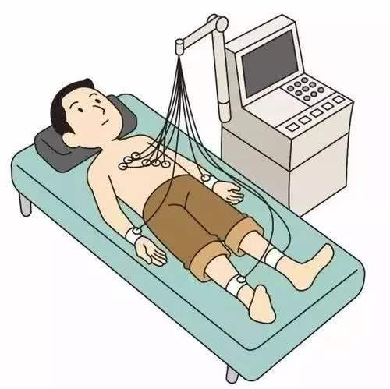
心电图：
房颤频率350~600次/分
绝对不规律
房颤的诊断
心跳快慢不一
心音强弱不等
数脉搏不齐
脉搏数＜心跳数
葛均波等,内科学（第九版）,人民卫生出版社.188-190.

Slide 12
Part 03.
房颤与射频消融

Slide 13
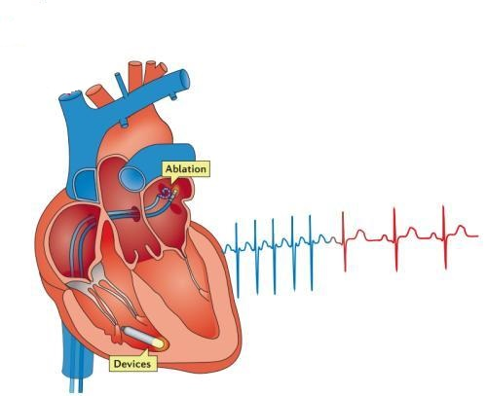
导管消融：心房颤动最合适的治疗措施
导管消融治疗可根治房颤
导致房颤的异常电活动绝大多数来自肺静脉，通过导管消融可隔离肺静脉传导的异常电活动
阵发性房颤患者单次导管消融手术成功率约90%
持续性房颤患者单次手术成功率约70~80%
射频
冷冻
导管消融是一个不需要开刀的内科微创手术，通常2~3小时内完成，窗口如棉签大小，术后并发症发生率为0.1%
[1] Kirchhof Paulus,Benussi Stefano,Kotecha Dipak.2016 ESC Guidelines for the management of atrial fibrillation developed in collaboration with EACTS[J].European journal of cardio-thoracic surgery : official journal of the European Association for Cardio-thoracic Surgery,2016.
[2]黄从新,张澍,黄德嘉.心房颤动：目前的认识和治疗建议（2018）[J].中华心律失常学杂志,2018,22(4):279-346.

Slide 14
射频消融术前准备
1.实验室检查：血尿便常规、肝肾功能、电解质、术前四项、凝血功能、甲功。
2.影像学检查：心脏彩超、心脏CT或MR、胸片、TEE检查。
3.心电图检查：ECG-常规心电图、Holter 。
存在左心房/左心耳血栓
是房颤导管消融的绝对禁忌证！！

Slide 15
围手术期药物治疗
术前抗凝
术后抗凝
术后早期是血栓形成的高危期,应在术后当天或第2天继续应用口服抗凝药物治疗3个月。
持续、慢性房颤：院外口服华法林（INR 2-2.5）3-4周，入院在术前三天停用，改为皮下注射低分子肝素每日2次，术前 12小时停用。
阵发性房颤：术前三天皮下注射低分子肝素，术前 12小时停用。
或用新型口服抗凝药，术前一天停用。
术前抗心律失常
术后抗心律失常
为避免抗心律失常药物对消融的影响,除决奈达隆、胺碘酮外,其他抗心律失常药物至少停用５个半衰期.但在心律失常症状严重时,有效的抗心律失常药物可继续应用。
建议术后常规应用
抗心律失常药３个月。
常用药物：决奈达隆

Slide 16
房颤的治疗-节律控制 治本之策
决奈达隆：最新Ⅲ类抗心律失常药，安全护航，疗效确切，节律控制一线药
达新宁®（盐酸决奈达隆片）：适用于有阵发性或持续性心房颤动病史的窦性心律患者
降低住院风险25%
决奈达隆
降低卒中风险11%
降低心梗风险25%
祛除甲状腺毒性

Slide 17
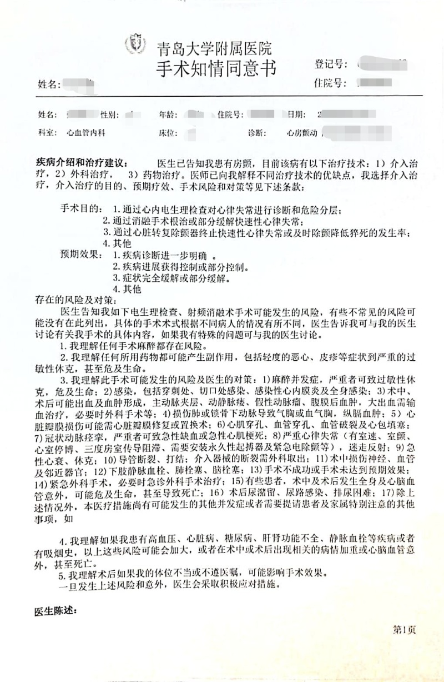
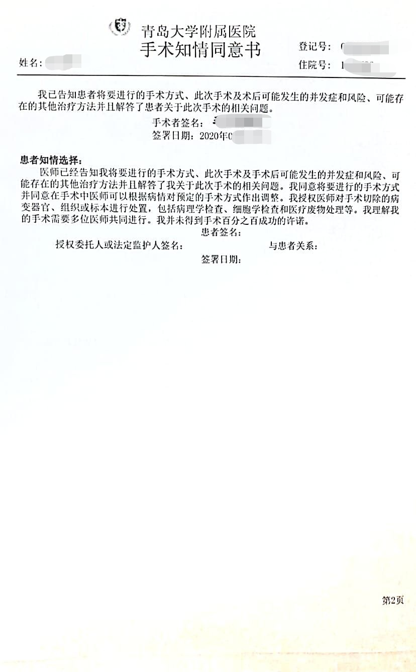
知情同意书
我理解此手术可能发生的风险及医生的对策：1）麻醉并发症，严重者可致过敏性休克，危及生命；2）感染，包括穿刺处、切口处感染，感染性心内膜炎及全身感染；3）术中，术后可能出血及血肿形成，主动脉夹层、动静脉瘘、假性动脉瘤、腹膜后血肿，大出血需输血治疗，必要时外科手术等；4）损伤肺或锁骨下动脉导致气胸或血气胸，纵隔血肿；5）心脏瓣膜损伤可能需心脏瓣膜修复或置换术；6）心肌穿孔，血管穿孔，血管破裂及心包填塞；7）冠状动脉痉挛，严重者可致急性缺血或急性心肌梗死；8）严重心律失常（有室速、室颤、心室停搏、房室传导阻滞、需要安装永久性起搏器及紧急电除颤等）；9）急性心衰、休克；10）导管断裂、打结，介入器械的断裂需外科取出；11）术中损伤神经、血管及邻近器官；12）下肢静脉血栓，肺栓塞，脑栓塞；13）手术不成功或手术未达到预期效果；14）紧急外科手术，必要时急诊外科手术治疗；15）有些患者术中及术后发生全身及心脑血管意外，可能危及生命，甚至导致死亡；16）术后尿潴留、尿路感染、排尿困难；17）除上述情况外，本医疗措施上有可能发生的其他并发症，或者需要提请患者及家属特别注意的其他事项。

Slide 18
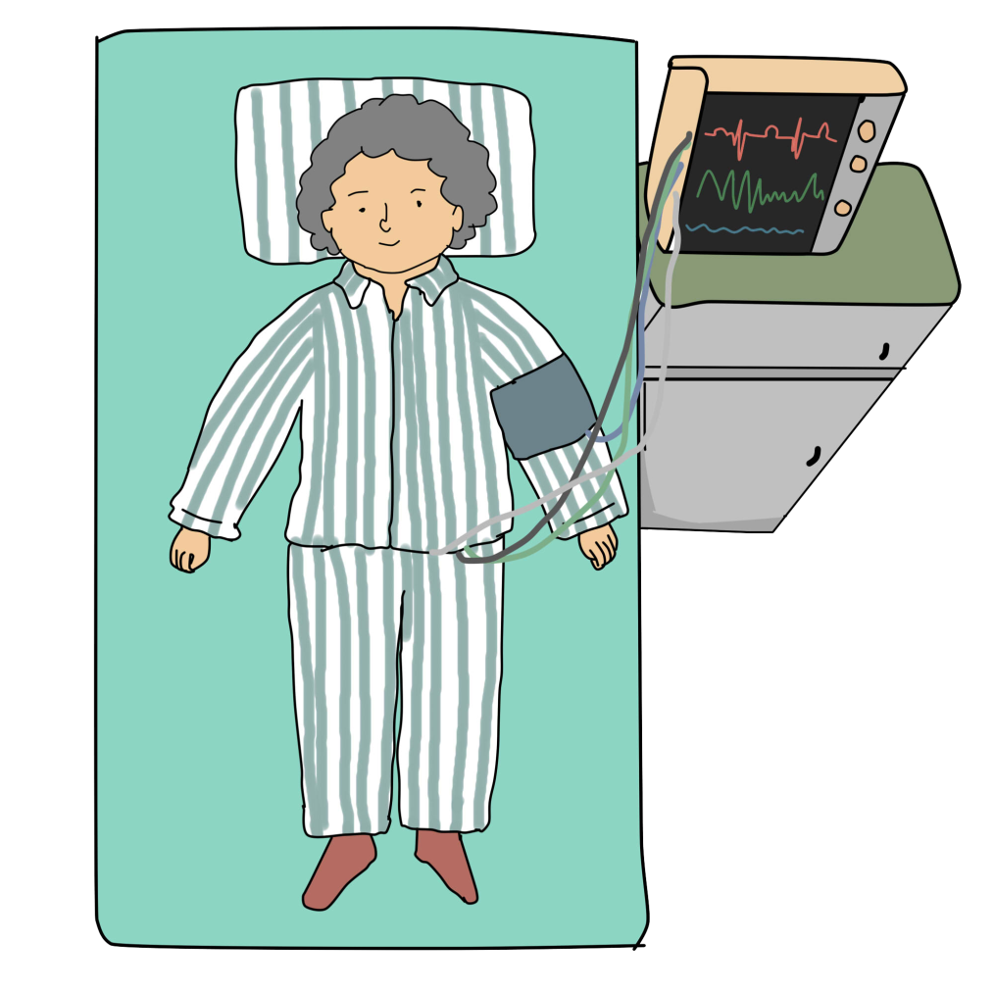
术后观察
手术时间：2-3小时
术后平躺4-6h
4-6h后鼓励床上活动预防下肢静脉血栓
监护生命体征
观察患者情况
术后复查心脏超声
按压穿刺部位
观察有无红肿热痛及出血
微创手术、安全性高、创伤小
一般术后第二天就康复
住院3～4天就可以出院！

Slide 19
术后注意事项
术后1月禁止过硬、过热食物
术后1周可以淋浴避免揉搓穿刺部位
术后1周内避免提拿重物、剧烈运动

Slide 20
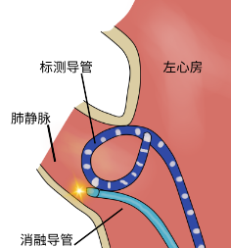
术后出现心律失常是正常的吗？
射频消融
高频交流电,频率100-1000kHz
靶点心脏组织
细胞凝固性坏死
周围组织损伤
周边损伤组织恢复
A
B
C
因为心脏组织需要恢复
术后3月内出现心律失常很常见
（使用决奈达隆可以最大限度降低复发）
但不代表手术失败！
术后观察期为3个月

Slide 21
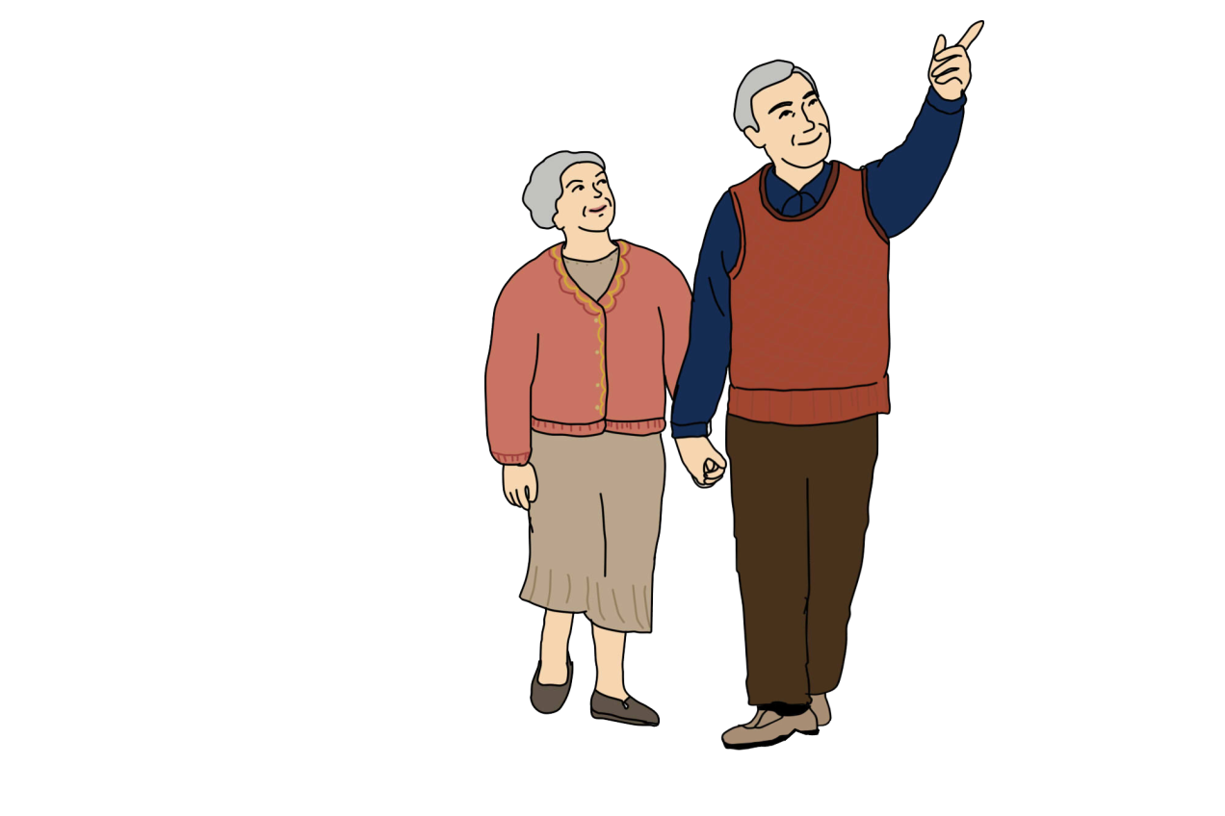
如何判定手术成功
术后服用抗心律失常药的患者
停用抗心律失常药物５个半衰期以后
或停用决奈达隆、胺碘酮３个月后
无房颤/房扑/房速发作

Slide 22
RADIOFREQUENCY
祝您早日康复

